Slide 1
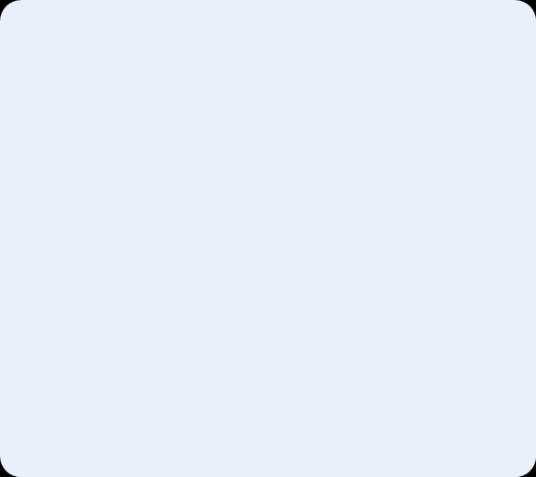
SW 구현 및 시스템 통합
<목차>
SW 통합 및 최적화 개요
2. 전체 SW 구조 / PS–PL 연동
3. 최적화 과정
3.1 DMA 문제와 해결 과정
3.2 YOLO Hybrid Pipeline 구현
3.3 CPU–FPGA Frame Pipelining
4. 실제 Webcam 실행 및 성능 결과

Slide 2
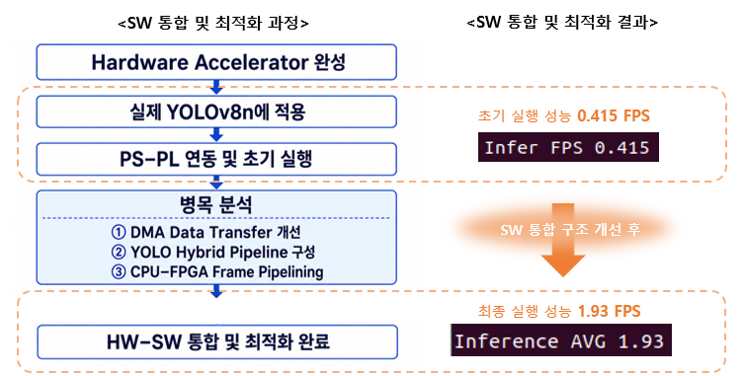
1. SW 통합 및 최적화 개요

Slide 3
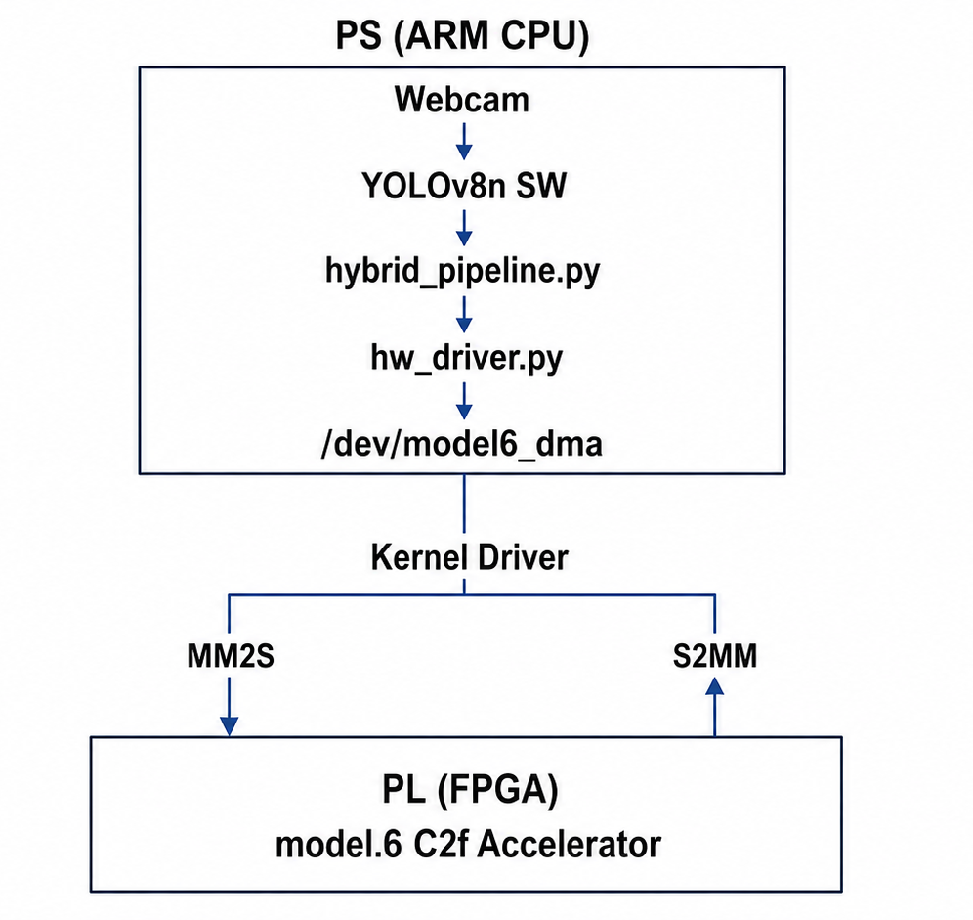
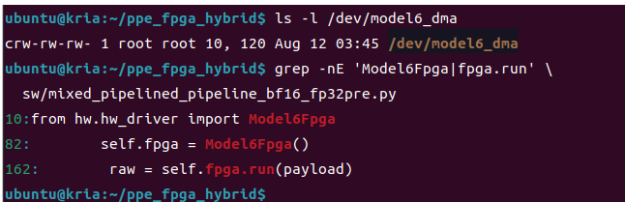
2. 전체 SW 구조 / PS–PL 연동
Software–Hardware Interface
model.6 연산 일부를 FPGA로 Offloading
/dev/model6_dma Kernel Driver를 통해 FPGA 호출
PS–PL Data Transfer
MM2S : PS → FPGA 입력 전송
S2MM : FPGA → PS 출력 수신
(CV2 제외)
→ 실제 /dev/model6_dma를 통한 FPGA 연결 확인

Slide 4
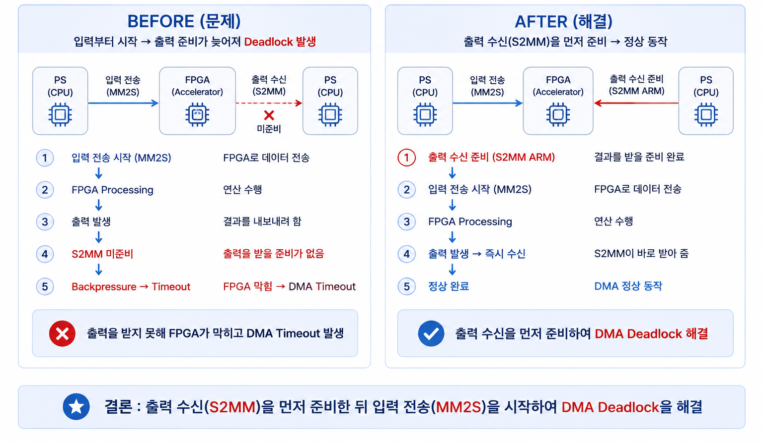
3.1 DMA 문제와 해결 과정

Slide 5
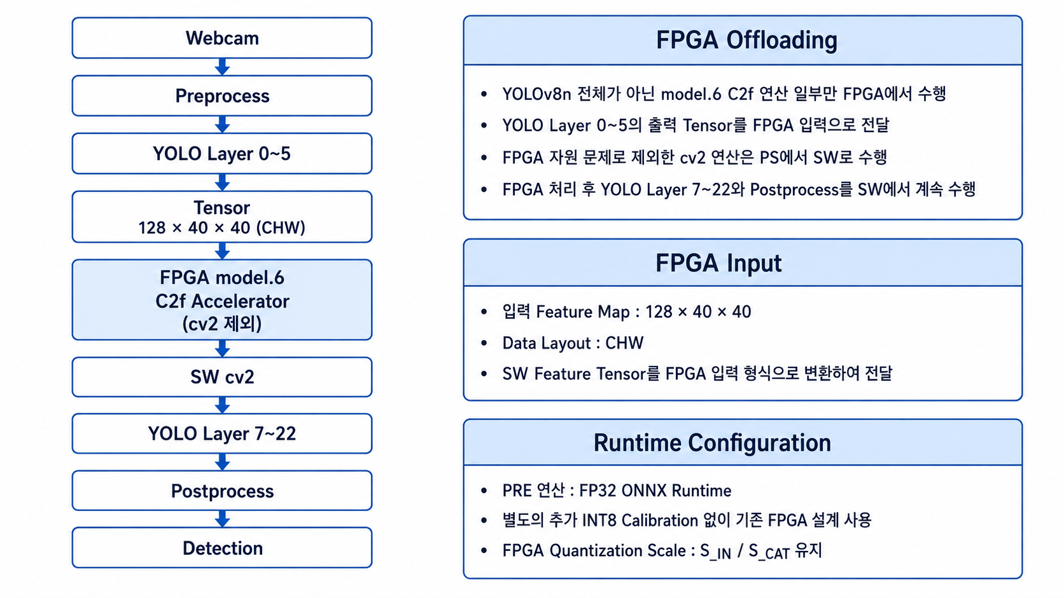
3.2 YOLO Hybrid Pipeline 구현
model.6 C2f 연산 일부만 FPGA로 Offloading하고
나머지 YOLO 연산은 PS에서 수행하는 HW–SW Hybrid Pipeline 구성

Slide 6
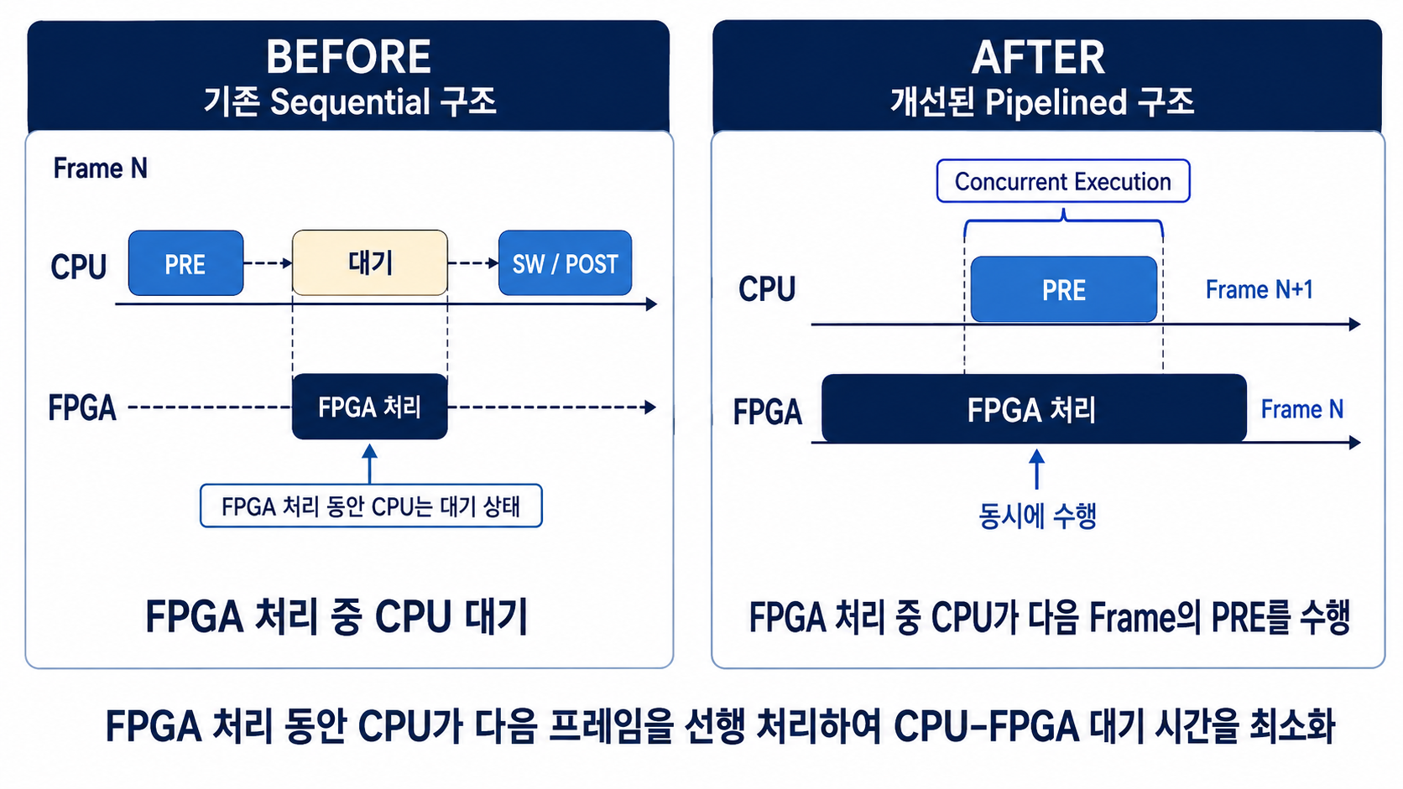
3.3 CPU–FPGA Frame Pipelining

Slide 7
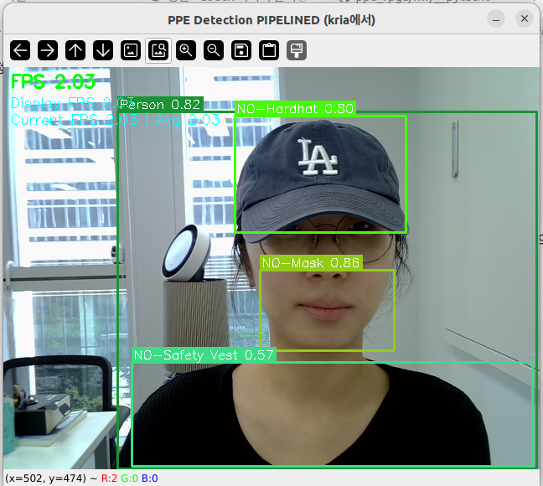
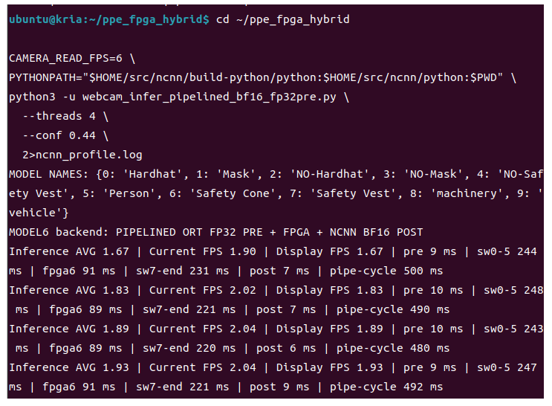

4. 실제 Webcam 실행 및 성능 결과
✓
Webcam 기반 End-to-End HW/SW 통합 추론 성공
FPGA 가속기와 SW Pipeline의 실제 연동 확인
✓
실제 PPE Detection 동작 확인
✓

